Slide 1
数据结构与算法
AOE网关键路径问题
20200613-20200613
丁家恳

Slide 2
前言
振作起来重新学习
这次的代码写出来和原始资料有较大出入，原始资料中的拓扑排序算法是特化的，不是很独立，我把它独立了出来。写完之后感觉一些算法例如拓扑排序和DFS在使用时对应具体问题特化也很不错，计算过程反而变得直接了；一味追求函数独立性写代码时会麻烦一点(例如在算法的拓扑排序部分我只是输出一个序列，而原资料在拓扑的同时进行ee的计算)，当然我觉得这样子函数结构比较清晰，掌握好一个度吧。

Slide 3
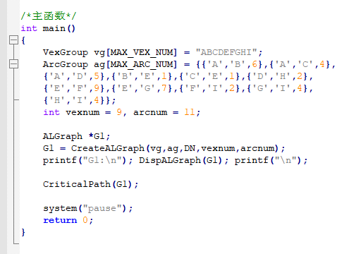
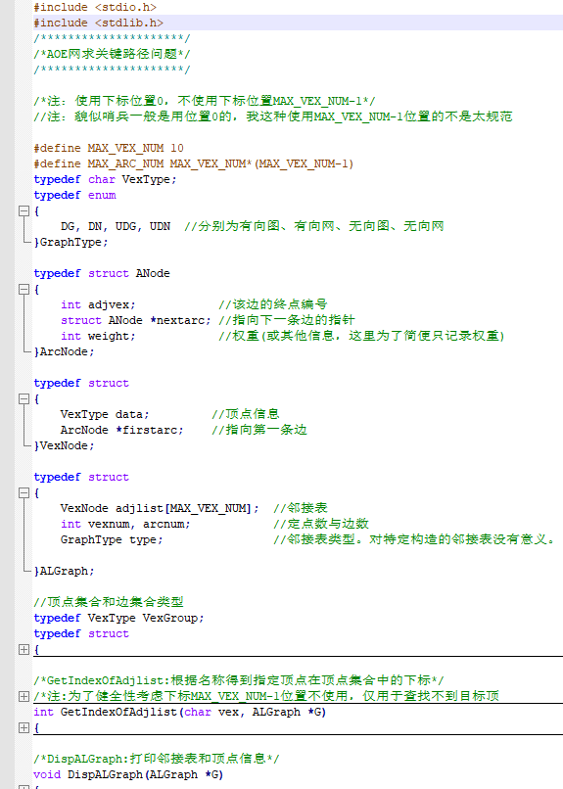
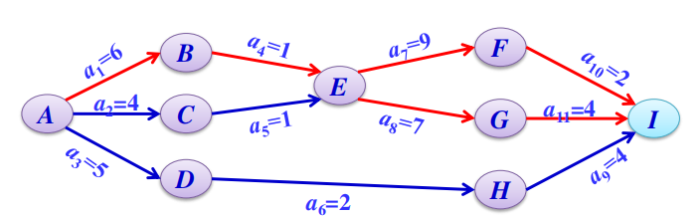
AOE网关键路径问题代码实现（邻接表形式）
主函数。注意此处构建出来的AOE网有唯一源点和唯一终点，但关键路径有多条。
无关紧要的基本操作

Slide 4
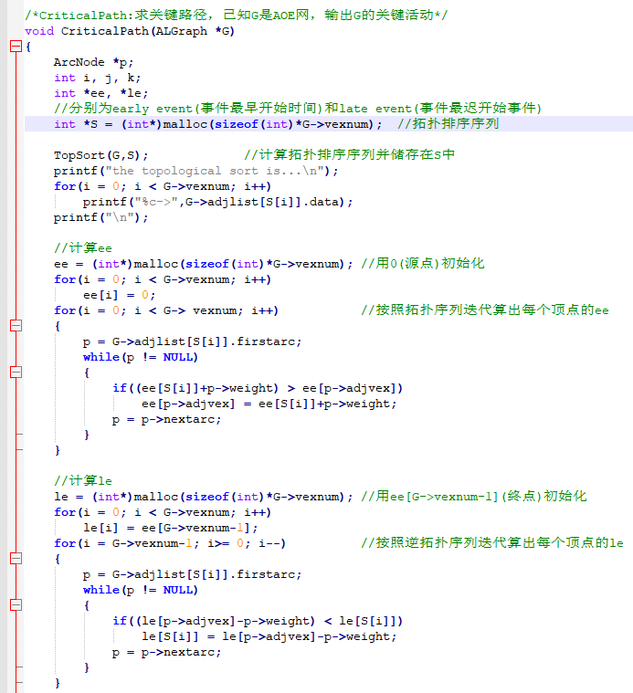
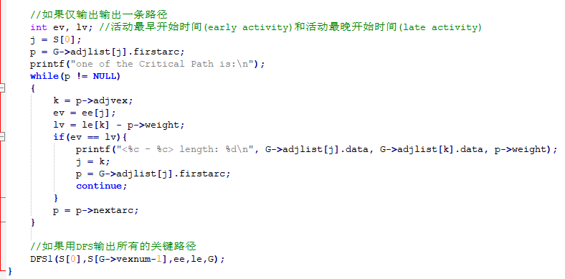
主体

Slide 5
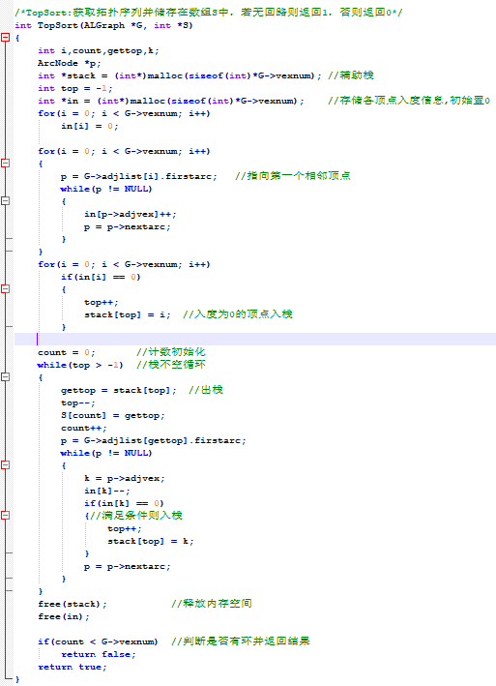
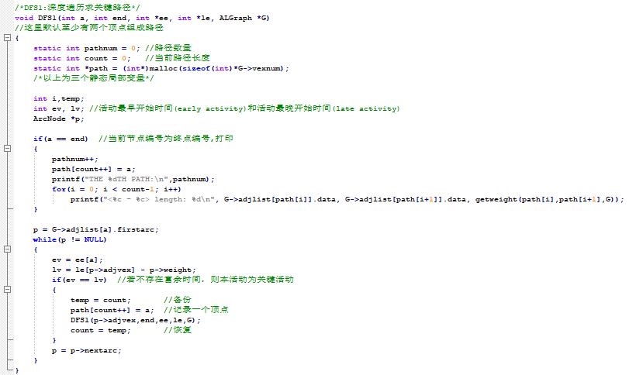
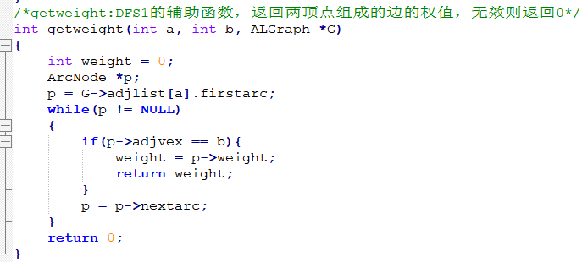
DFS求多条关键路径
拓扑排序。输出一个序列

Slide 6
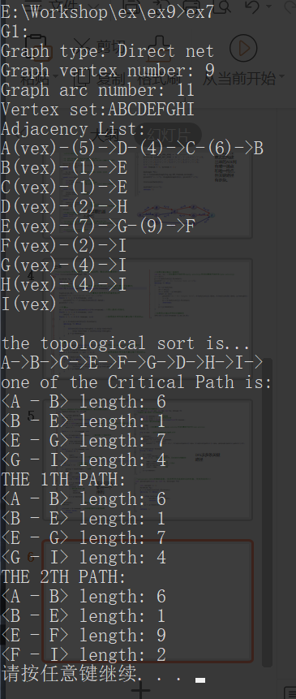
测试结果

Slide 7
结语
早起早睡利于学习（各方面）

